Slide 1
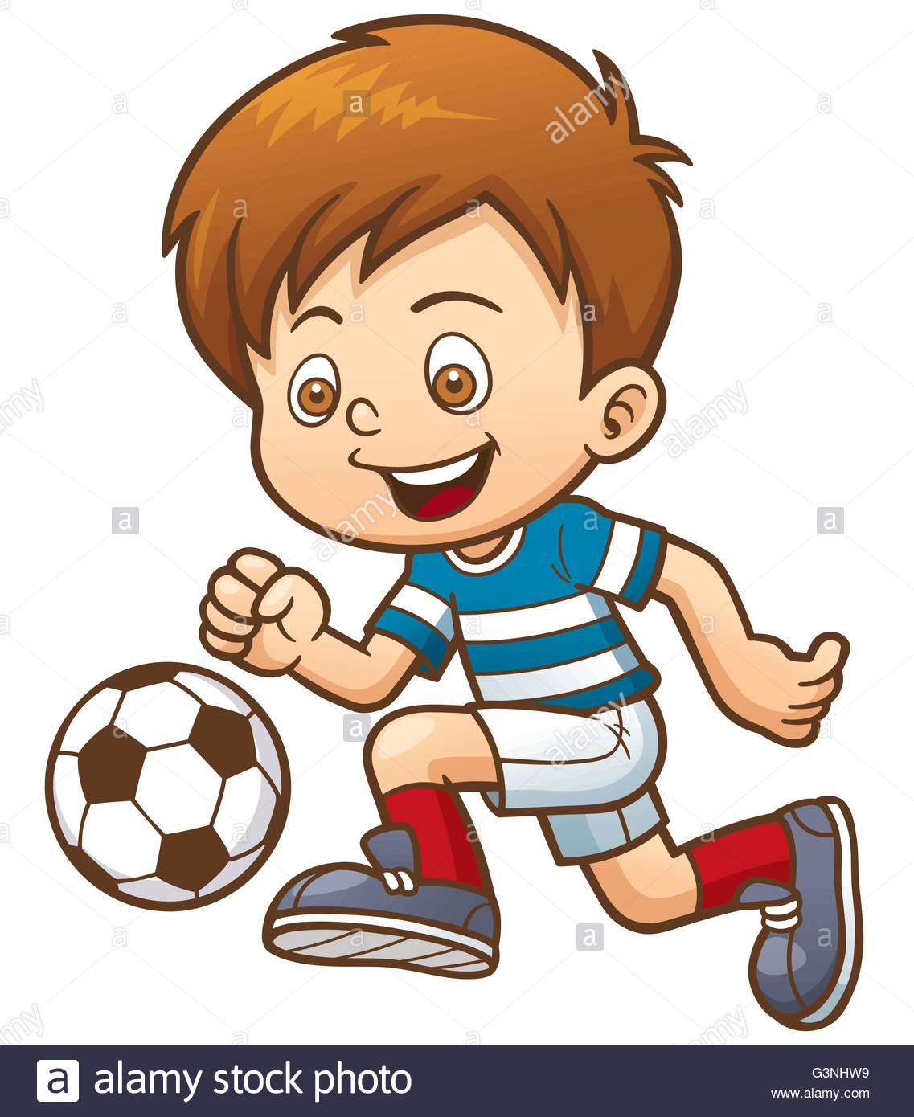

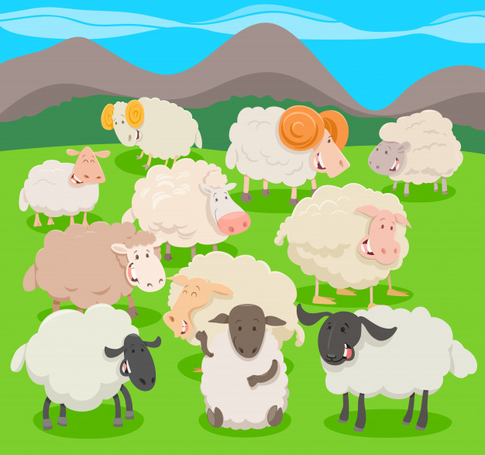


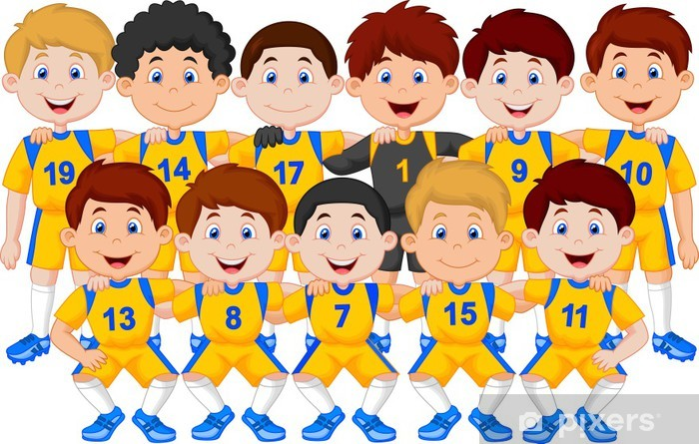
Nombres individuales y nombres colectivos

Slide 2
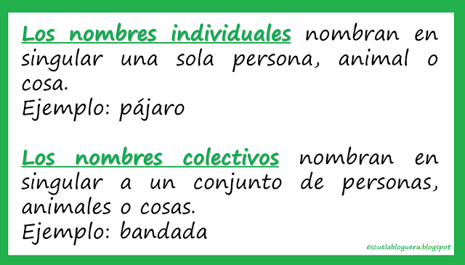

Slide 3
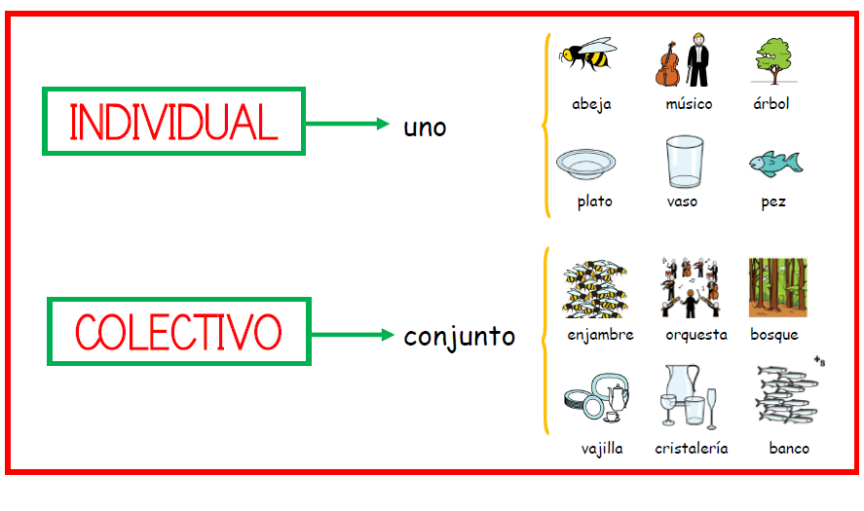

Slide 4
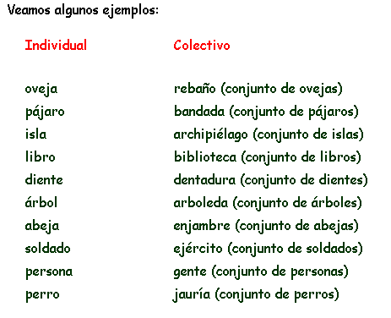

Slide 5


Slide 6
Veamos un video explicándolo
https://www.youtube.com/watch?v=nfqsIw95nJo

Slide 7

Ahora practica con las actividades

